Slide 1


PRESENTATION D’UN PRODUIT TECHNIQUE
BTS CCST

Slide 2

Portes de garages sectionnelles

Slide 3
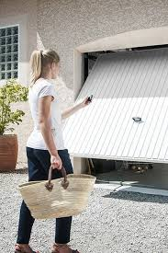
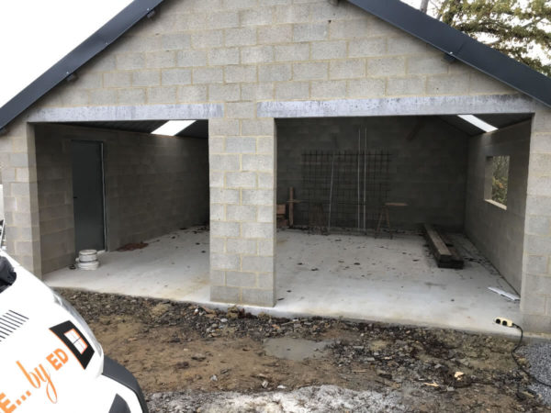
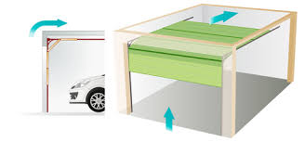
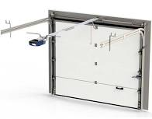
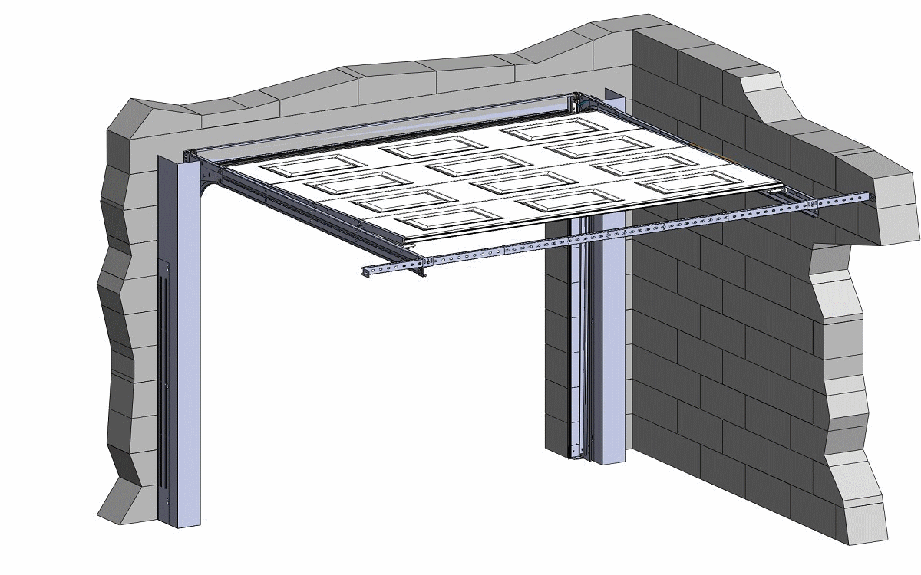
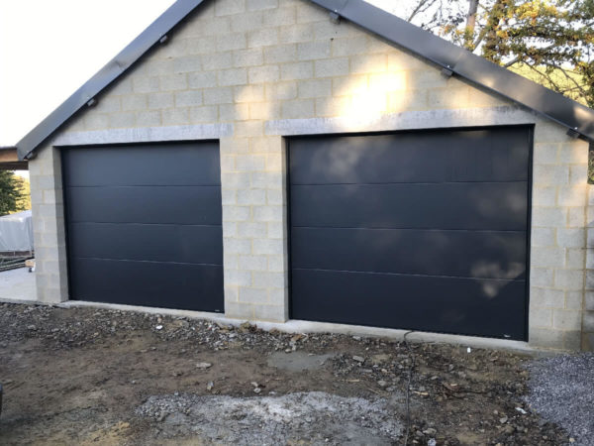
Analyse du besoin
A qui le produit rend-il service ?
Sur quoi le produit agit-il ?
Utilisateur
Le garage
Porte de garage sectionnelle
Dans quel but le produit existe-t-il ?
AUTORISER OU INTERDIR L’ACCES D’UN GARAGE PRIVE

Slide 4

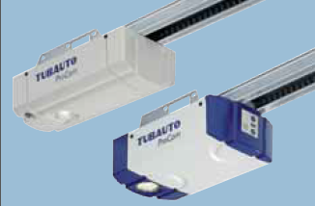


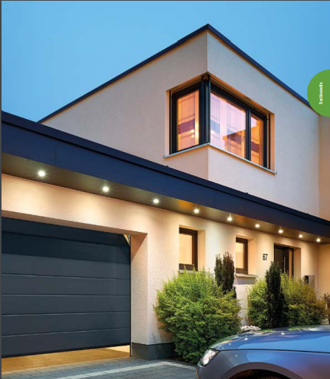
Analyse fonctionnelle du besoin
Le garage
Utilisateur
FP1
FC6
Coût
FC1
Motorisation
Porte de garage
FC5
FC2
FC3
Milieu ambiant
FC4
Normes
Esthétisme

Slide 5
Cahier des charges fonctionnel
Fonction | Désignation | Critère | Niveau
FP1 | Sécuriser l’accès du garage | Dimensions Configuration garage Conditions environnementales | Largeur de 3 à 8 m Hauteur de 2 à 5 m Différentes gammes (basculante, coulissante, sectionnelle…) Différents types de ferrures (z, N, L, H, N,B2 …) - Température (De – 40°C à 60°C) - Humidité (de 20% à 90%)
FC1 | Manœuvrer facilement la porte | Assistance à la manœuvre : ressort de torsion ou de traction | De 200N à 700 N
FC2 | Automatiser la manœuvre de la porte | Moteur électrique Procom 7.4 Procom 10.4 Procom 20.4 Procom Accu 2 Procom Accu2 autonome | S≤11,25 m² 12 Cycles F=750 N S≤13,75 m² 25 Cycles F=800 N S≤15 m² 50 Cycles F=1000 N S≤8 m² 5 Cycles F=400 N S≤8 m² 5 Cycles F=400 N
FC3 | Répondre aux normes en vigueur | Installation par des spécialistes Portes équilibrée et facile à actionner manuellement Secteur d’utilisation des portes sectionnelles de série 40 Prise en compte des risques possibles | EN12635 EN12604 EN13241-1 EN12604 et EN12453
FC4 | Être agréable à l’œil | Apparence Motifs Couleurs Configurations | Acier galvanisé ou bois S, M, L, D, T, cassette S,… Plus de 25 couleurs proposées Vitrage, grain, finition
FC5 | Résister au milieu ambiant | Résistance à la corrosion Charge au vent Etanchéité à l’eau Perméabilité à l’air | Acier galvanisé et supports PVC 3 3 1,5 2
FC6 | S’adapter au prix du marché | Prix de vente | De 1230 à 1630 euros

Slide 6
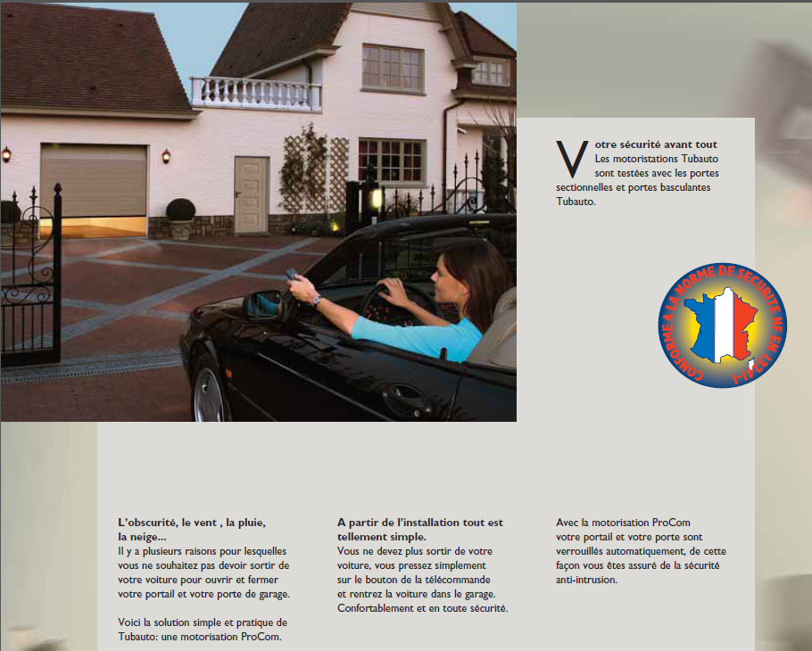
Motorisations
Tubauto

Slide 7
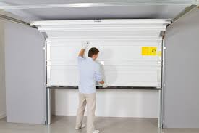
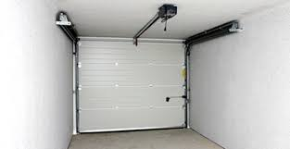
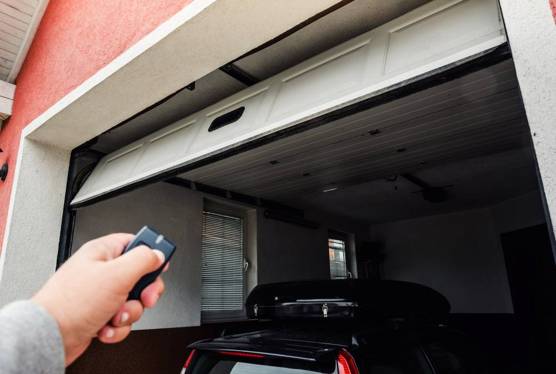
FC2 : Automatiser la manœuvre de la porte de garage
Fonction globale
Energie électrique
Configuration (courses, sensibilité, acquisitions détecteurs,…)
Réglage (Code digicode,…)
Télécommande
Porte manuelle
Pertes : énergie thermique
Automatiser l’ouverture et la fermeture de la porte de garage
Porte motorisée
A-0
Motorisation TUBAUTO

Slide 8


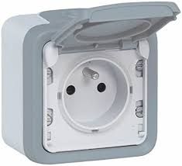
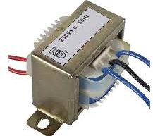

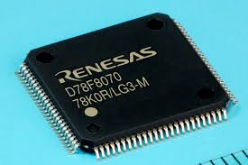
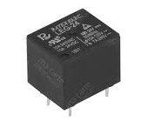
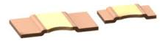
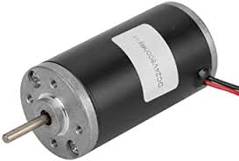
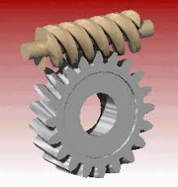
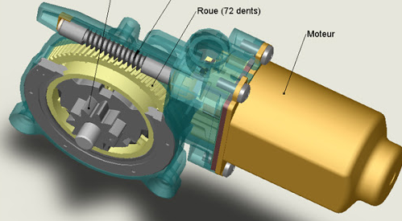
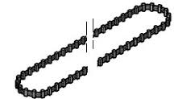
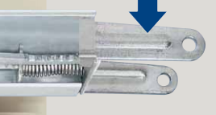
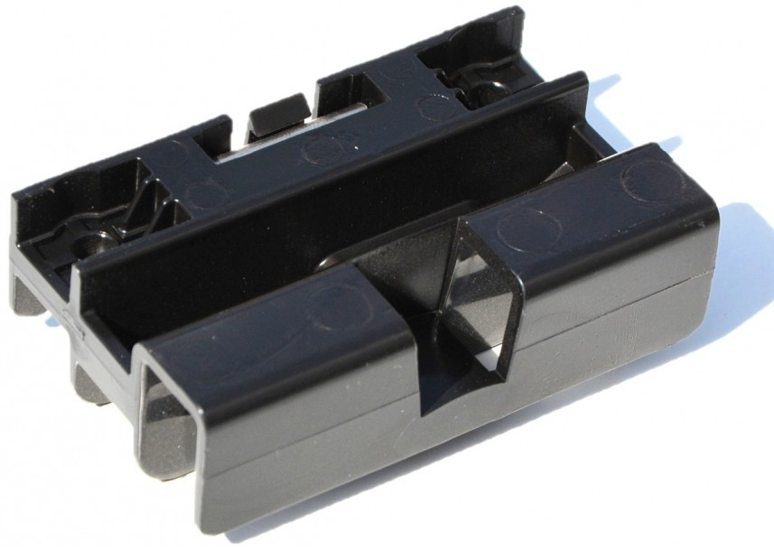
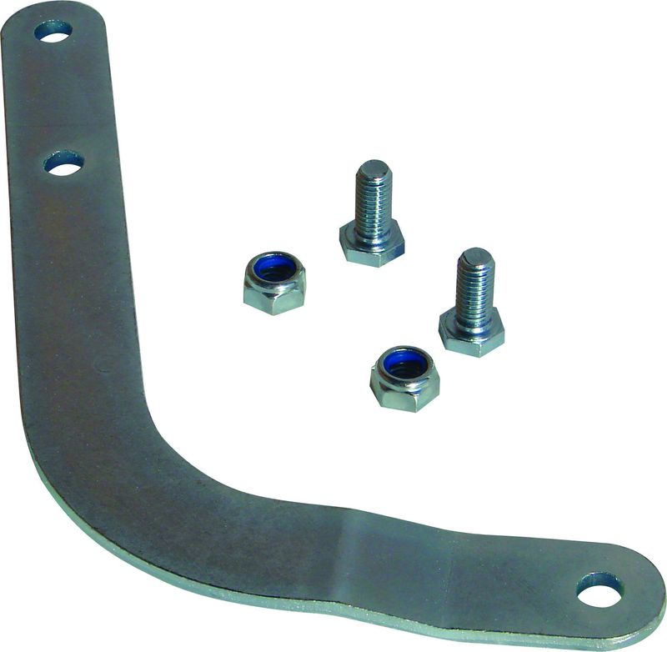
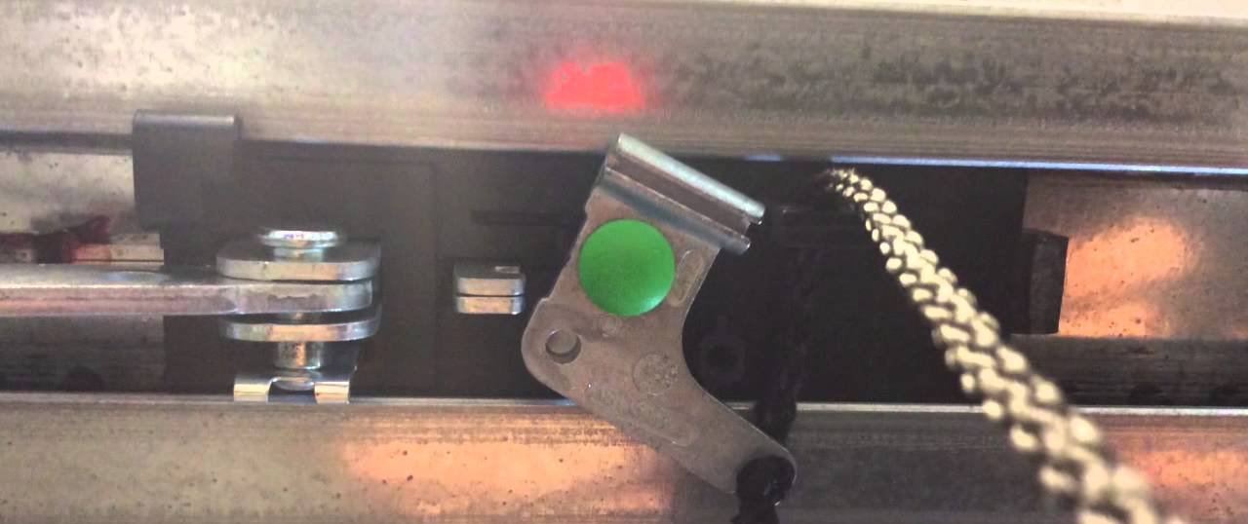
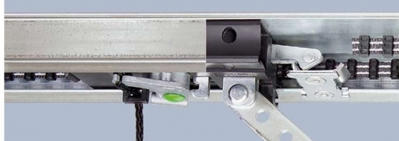
FC2 : Automatiser l’ouverture ou la fermeture de la porte du garage
Prendre en compte la commande de l’utilisateur
Détecter l’action de l’utilisateur
Emettre un signal
Télécommande
Véhiculer le signal de commande
Ondes électromagnétiques
Alimenter en électricité
Relier en électricité
Prise secteur monophasée
Adapter l’énergie
Transformateur
Capter le signal
Réceptionner le signal de commande
Antenne
Interpréter le signal
Micro controleur
Ouvrir ou fermer la porte de garage
Générer les informations et les ordres de commandes
Commander le moteur
Interface relais-transistors
Contrôler couple moteur-effort porte
Limitation de courant
Résistance de Shunt
FAST
Traiter les données
Micro controleur
Générer un mouvement de rotation
Convertir l’énergie électrique en énergie mécanique de rotation
Moteur à courant continu
Transmettre la puissance et Rendre le système irréversible
Vis sans fin-roue dentée
Adapter l’énergie mécanique de rotation
Réducteur
Transmettre l’énergie mécanique
Courroie Kevlar-Pignon
Maintenir la tension de la courroie
Tendeur automatique
Générer un mouvement de translation
Convertir le mouvement de rotation en translation
Chariot de guidage-Rail
Relier la porte au mécanisme
Crosse d’entrainement
Permettre l’ouverture manuelle de la porte de garage
Désolidariser le chariot de la courroie
Mécanisme de débrayage
Sécuriser l’accès au garage
Interdire l’accès forcé
Mécanisme de verrouillage
Fonction de service
Fonctions techniques
Solutions technologiques retenues

Slide 9
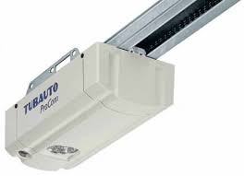
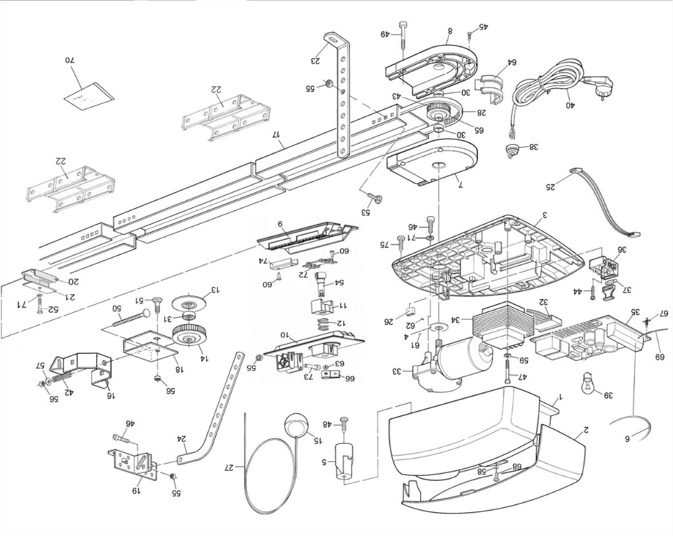
Prise secteur monophasée
Courroie Kevlar-Pignon
Chariot de guidage-Rail
Transformateur
Mécanisme de débrayage
Réducteur
Limitation de courant
Résistance de Shunt
Antenne
Vis sans fin-roue dentée
Micro controleur
Tendeur automatique
Interface relais-transistors
Crosse d’entrainement
Moteur à courant continu

Slide 10
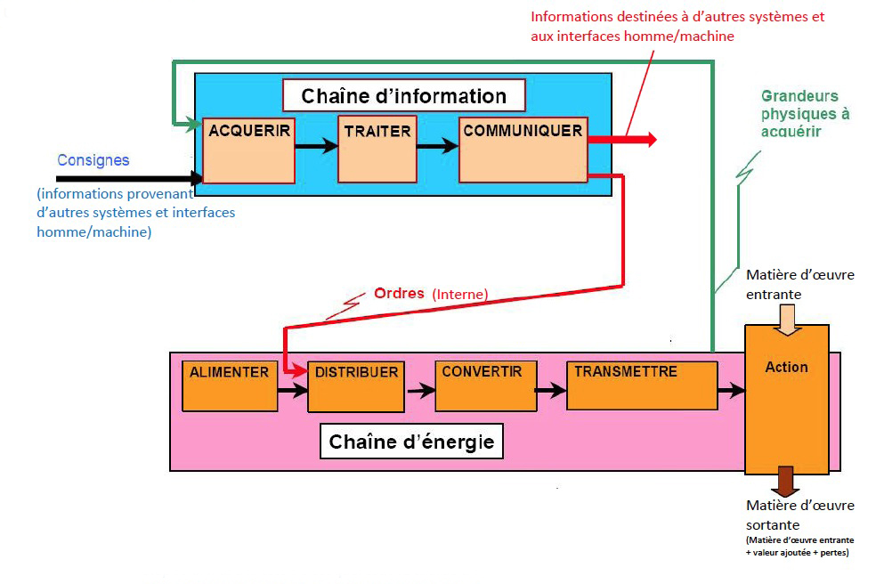
Organisation structurelle : chaine fonctionnelle
Carte électronique de commande (circuit logique programmable)
Diodes carte électronique
Eclairage LED
Feu de signalisation
Résistance de Shunt
Cellules photoélectriques
Information visuelle
Intensité courant : fin de course ou obstacle
(Télécommande)
Porte en position initiale
Réseau domestique monophasé EDF
Pertes
MANŒUVRER LA PORTE
Cordon alimentation circuit protégé
Transformateur
Relais
Moteur à courant continu
Vis sans fin - Réducteur
Pignon - Courroie
Chariot guidage
Biellette
Porte en position finale

Slide 11
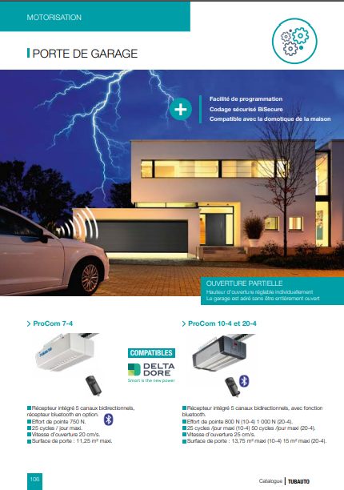
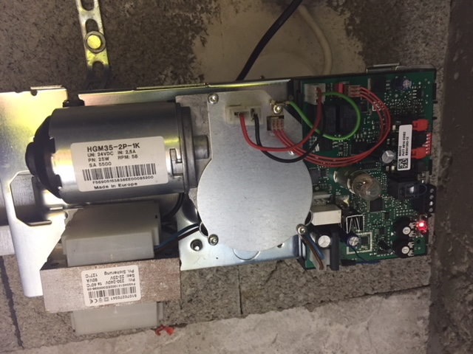
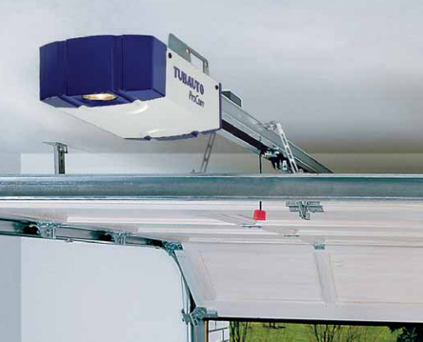
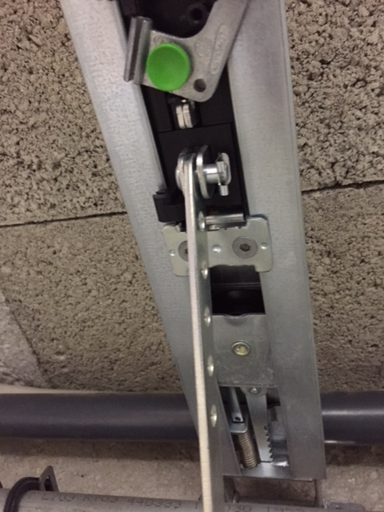
Antenne
Limitation de courant
Résistance de Shunt
Ondes électromagnétiques
Micro controleur
Télécommande
Interface relais-transistors
Mécanisme de débrayage
Transformateur
Vis sans fin-roue dentée
Chariot de guidage-Rail
Crosse d’entrainement
Mécanisme de verrouillage
Réducteur
Courroie Kevlar-Pignon
Prise secteur monophasée
Moteur à courant continu
Tendeur automatique

Slide 12
Le client est un poseur, l’informer sur les conditions d’installation et de sécurité…

Slide 13
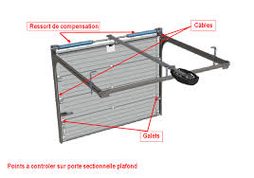
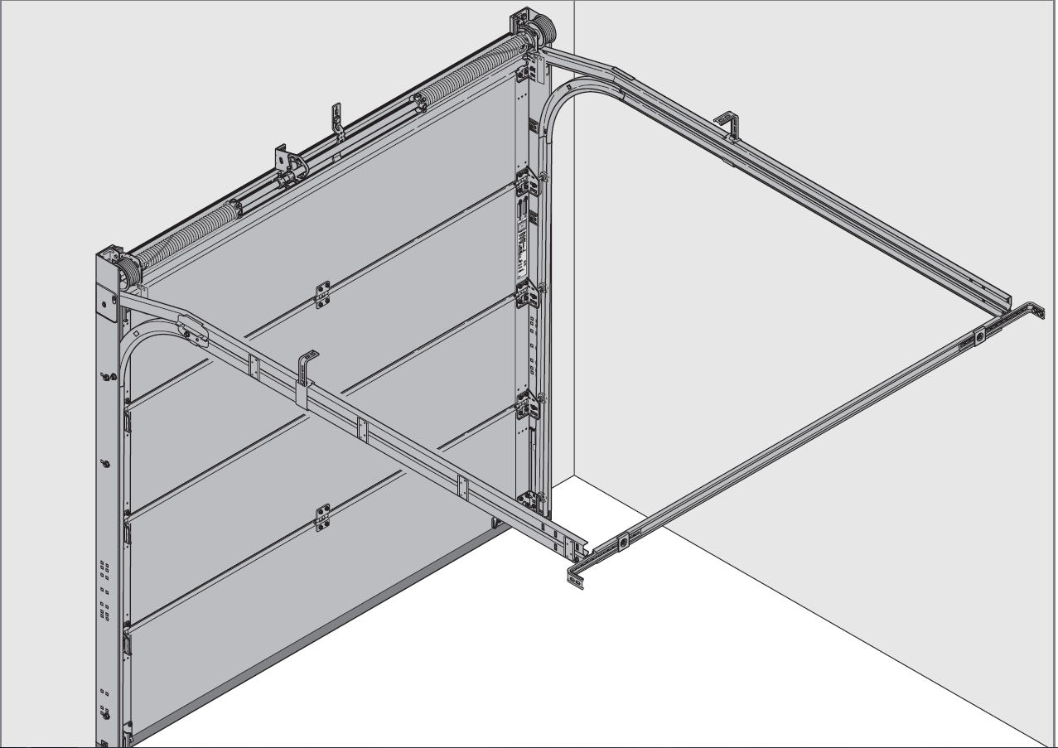
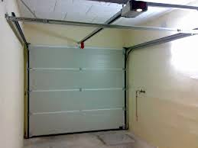
Installation porte de garage
Ressort de torsion
Equerres de suspente
Câbles
Galets
Châssis
Panneaux : acier galvanisé isolés
Rails de guidage
Charnières centrale

Slide 14
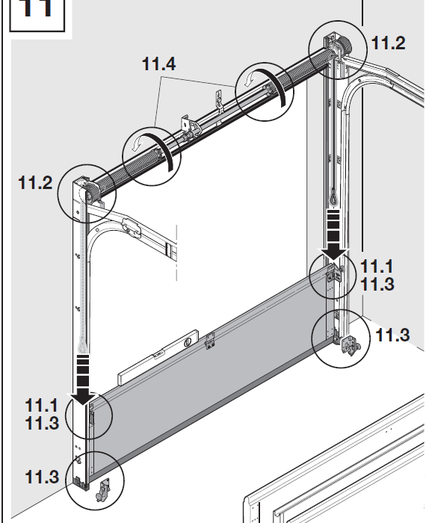
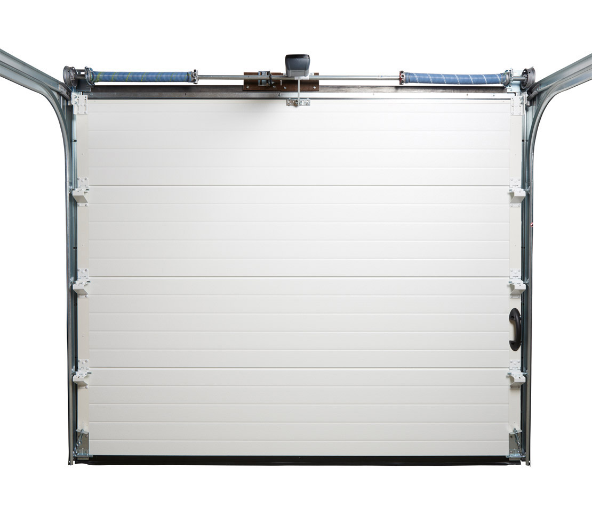
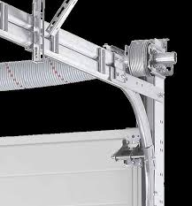
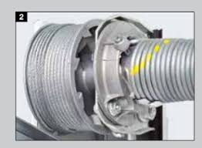
Montage des ressorts de torsion

Slide 15
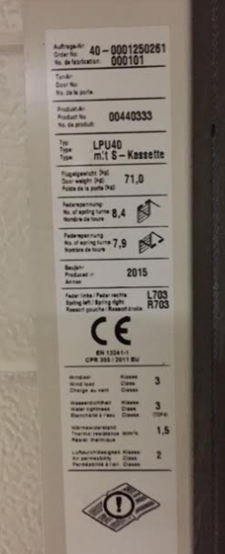
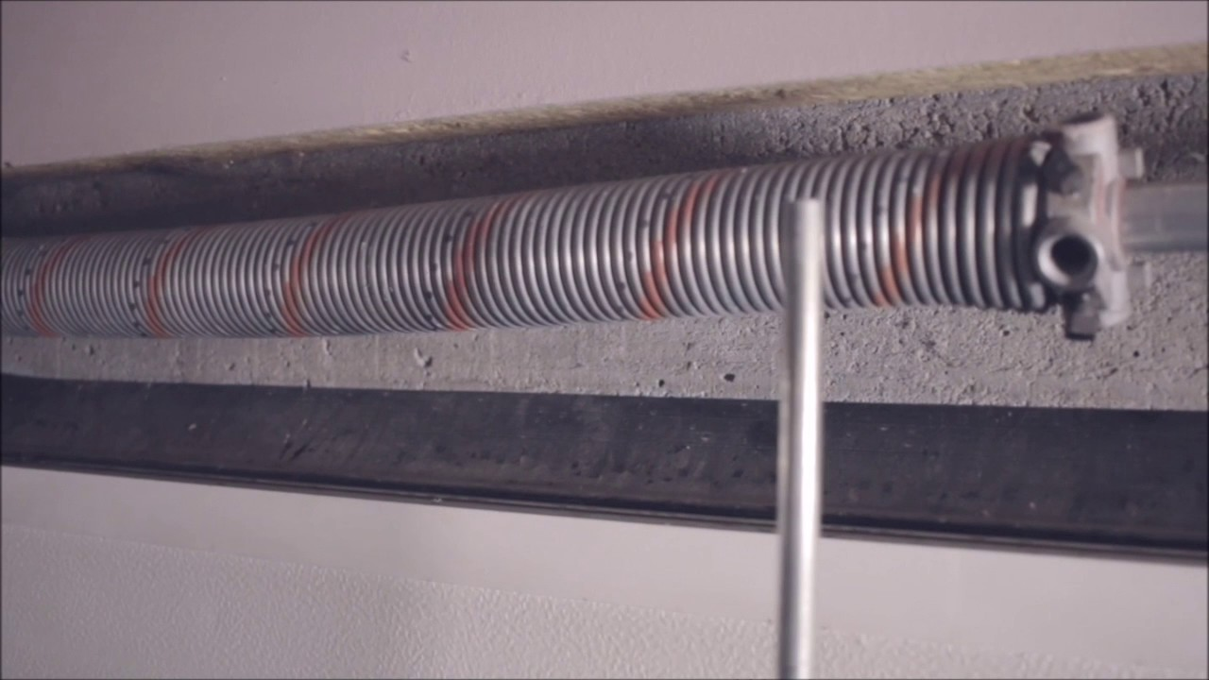
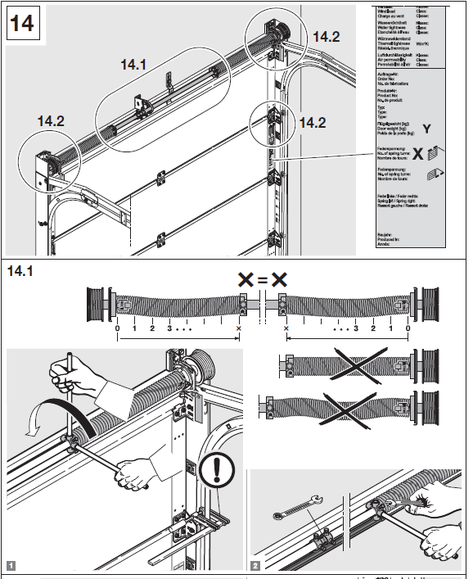
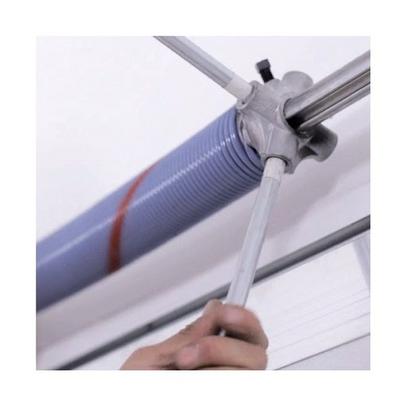

Réglage des ressorts de torsion

Slide 16
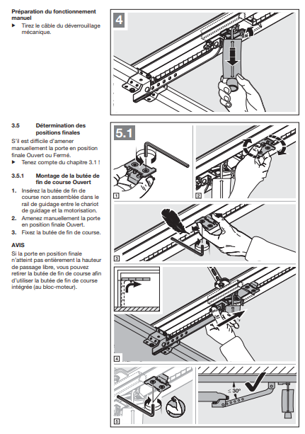
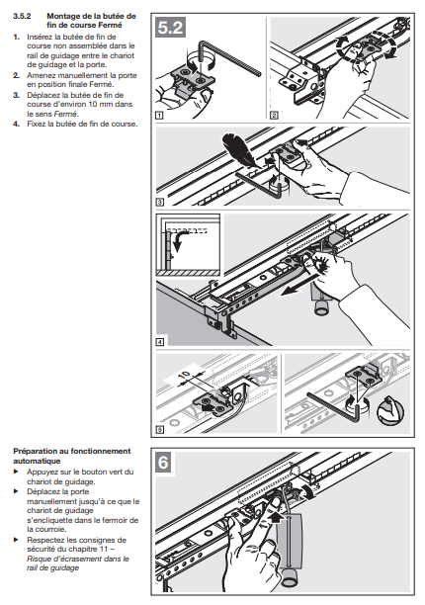
Réglage des butées de fin de course

Slide 17
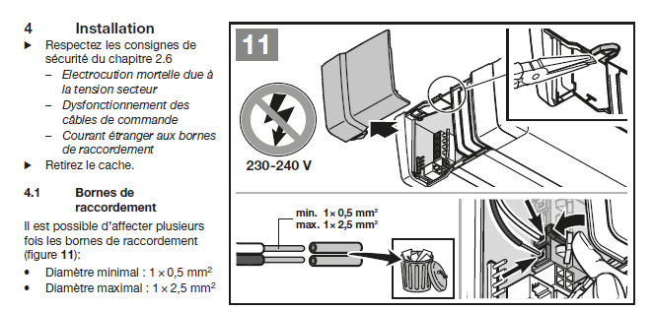
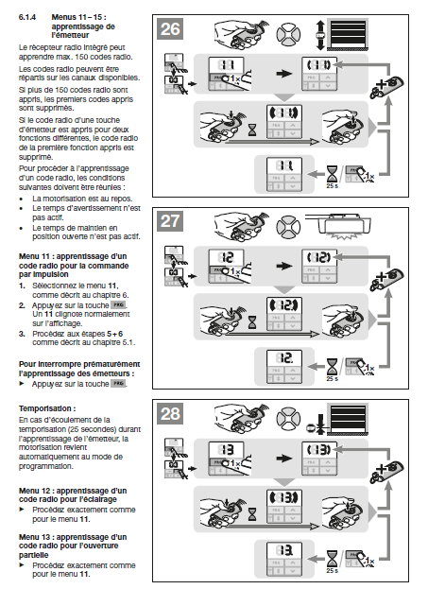
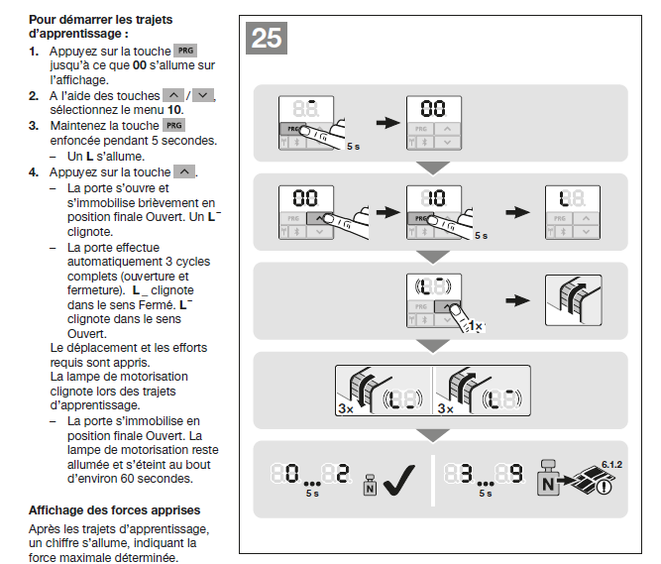
Raccordement électrique, trajet d’apprentissage, apprentissage des émetteurs,….

Slide 18
Sécurité

Slide 19
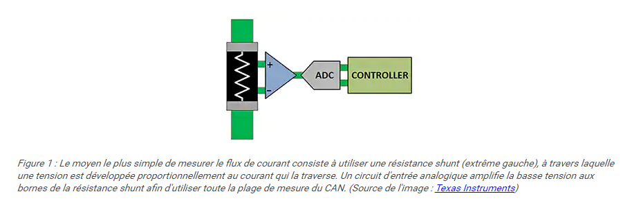



Contrôler couple moteur-effort porte
Réglage des efforts

Slide 20




Interdire l’accès forcé
Système « anti-intrusion »
Schéma cinématique du verrouillage
A l’ouverture de la porte
A la fermeture de la porte

Slide 21



Désolidariser le chariot de la courroie
Débrayage manuel
Embrayage automatique

Slide 22
Confort

Slide 23


Fiabilité et simplicité

Slide 24

Caractéristiques techniques

Slide 25


Rassurer le client…

Slide 26
Merci pour votre écoute…

Slide 27


Slide 28


Slide 29



Slide 30


Slide 31


Slide 32


Slide 33


Slide 34


Slide 35


